Slide 1
SIMULASI DIGITAL
Kewargaan Digital
(Digital Citizenship)

Slide 2
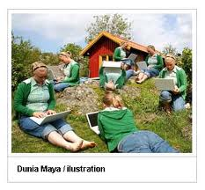
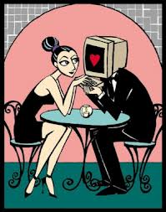
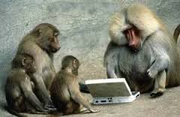
1. Kewargaan Digital
Warga digital adalah orang yang sadar apa yang baik apa yang salah, menunjukkan kecerdasan perilaku teknologi, dan membuat pilihan yang tepat ketika menggunakan teknologi.
semua warga digital memiliki kewajiban untuk menjaga etiket dan norma, serta memiliki rasa tanggung jawab di dunia maya.

Slide 3
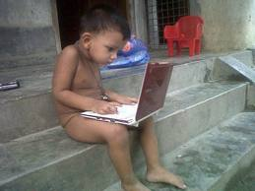
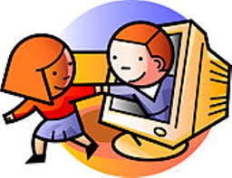
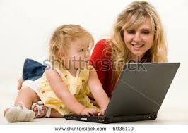
Kewargaan digital
Kewargaan digital adalah konsep yang dapat digunakan untuk memberikan pengetahuan mengenai penggunaan teknologi dunia maya dengan baik dan benar.
Usia yang masih belia semakin membuka kemungkinan adanya pelanggaran norma-norma maupun penyebaran informasi penting yang dapat disalahgunakan oleh pihak-pihak yang tidak bertanggungjawab.

Slide 4
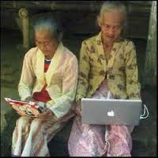
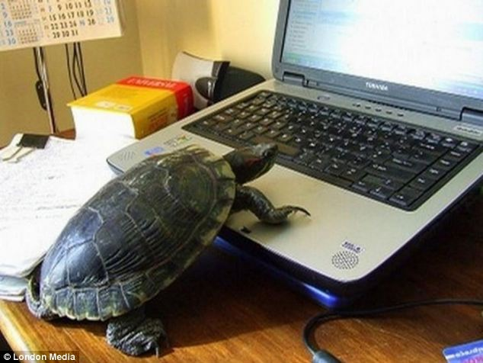
2. Komponen Kewargaan Digital
Lingkungan belajar dan akademis
Beberapa komponen Kewargaan digital untuk lingkungan belajar dan akademis adalah:
Komponen 1. Akses Digital
Belajar menghargai hak setiap orang untuk memiliki akses ke teknologi informaasi, serta berjuang untuk mencapai kesetaraan hak dan ketersediaan fasilitas untuk mengakses teknologi informasi merupakan dasar dari kewargaan digital.

Slide 5


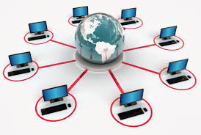
2. Komponen Kewargaan Digital
Lingkungan belajar dan akademis
Komponen 2. Komunikasi Digital
Setiap warga digital diharapkan dapat mengetahui berbagai jenis komunikasi menggunakan media digital. Warga digital juga diharapkan dapat mengetahui kelebihan dan kekurangan dari setiap jenis komunikasi tersebut, sehingga dapat memilih penggunaan komunikasi yang tepat sesuai dengan kebutuhan.

Slide 6
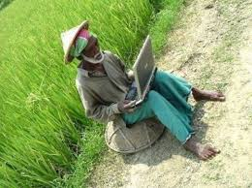
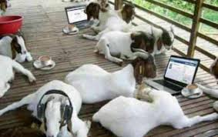
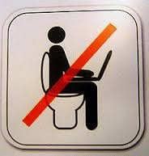
2. Komponen Kewargaan Digital
Lingkungan belajar dan akademis
Komponen 3. Literasi Digital
Literasi digital merupakan proses belajar mengajar mengenai teknologi dan pemanfaatan teknologi. Pelajar dan pengajar diharapkan selalu up to date serta dapat belajar apa saja, kapan saja, dan dari mana saja.

Slide 7
2. Komponen Kewargaan Digital
Lingkungan sekolah dan tingkah laku Komponen 4. Hak digital
Setiap warga digital memiliki hak atas privasi, kebebasan berbicara dan memiliki beberapa kewajiban ikut membantu pemanfaatan teknologi secara benar, mengikuti tata krama yang berlaku, baik yang tersirat maupun tersurat.

Slide 8
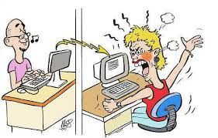
2. Komponen Kewargaan Digital
Lingkungan sekolah dan tingkah laku komponen 5. Etiket digital
Etiket digital dibuat dengan tujuan untuk menjaga perasaan dan kenyamanan pengguna lainnya.
Kita juga harus mengajarkan setiap pengguna teknologi digital untuk bertanggungjawab dalam pemanfaatan teknologi.

Slide 9

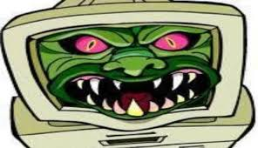
2. Komponen Kewargaan Digital
Lingkungan sekolah dan tingkah laku Komponen 6. Keamanan digital
Dalam dunia digital keamanan perlu diterapkan agar data atau informasi pribadi tidak dicuri oleh orang lain, seperti meng-install antivirus, firewall, mem-backup data, dan menjaga data sensitif seperti username dan password, nomor kartu kredit, dll. Sebagai warga digital, kita harus berhati-hati dan menjaga informasi dari pihak yang tidak bertanggungjawab.

Slide 10
2. Komponen Kewargaan Digital
Kehidupan siswa di luar lingkungan sekolah Komponen 7. Hukum digital
Warga digital perlu menyadari bahwa mencuri ataupun merusak pekerjaan, data diri, maupun properti daring orang lain merupakan perbuatan yang melanggar hukum .
Hukum siber (cyber law) di Indonesia dikategorikan menjadi 5 aspek besar.
Aspek hak cipta
Aspek merek dagang
Aspek fitnah dan pencemaran nama baik
Aspek privasi
Aspek yurisdiksi dalam ruang siber

Slide 11

2. Komponen Kewargaan Digital
Kehidupan siswa di luar lingkungan sekolah Komponen 8. Transaksi digital
Dalam jual beli daring, penjual dan pembeli perlu menyadari resiko dan keuntungan yang didapat dari jual beli daring.
Warga digital perlu mengetahui bagaimana menjadi pembeli maupun penjual daring yang baik.

Slide 12
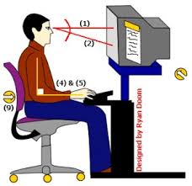
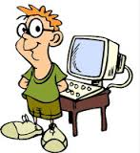
2. Komponen Kewargaan Digital
Kehidupan siswa di luar lingkungan sekolah Komponen 9. Kesehatan digital
kesehatan fisik dan mental dapat juga terancam jika pengguna tidak mengatur penggunaan teknologi digital.
Untuk mencegahnya, pengguna perlu menyadari bahaya-bahaya yang dapat ditimbulkan oleh teknologi digital.

Slide 13
3. T.H.I.N.K.
T.H.I.N.K. merupakan akronim dari:
Is it True (Benarkah)? Benarkah posting Anda? Atau hanya isu yang tidak jelas sumbernya?
Is it Hurtful (Menyakitkankah)? Apakah post anda akan menyakiti perasaan orang lain?
Is it illegal (Ilegalkah)? Ilegalkah post Anda?
Is it Necessary (Pentingkah)? Pentingkah post Anda? Post yang tidak penting akan mengganggu orang lain
Is it Kind (Santunkah)? Santunkah post Anda?, tidakmenggunakan kata-kata yang dapat menyinggung orang lain?

